Slide 1

Gojek App Sentiment Analysis
Ulasan dari aplikasi Gojek versi 4.0.0 sampai 4.9.3
Wahyu Iqsam

Slide 2


Overview Project
Gojek App Sentiment Analysis
Wahyu Iqsam
Deskripsi project
Judul Project 2
Education
Deskripsi project
Data Science & AI Machine Learning - Dibimbing
Judul Project 3
Communication Science Bachelor’s Degree - Budi Luhur University
Deskripsi project
Working
Judul Project 4
Deskripsi project

Slide 3
Problem Statement

Slide 4
Gojek sebagai super-app di Indonesia menerima ulasan yang sangat banyak setiap harinya. Perubahan kebijakan, gangguan layanan, maupun pembaruan fitur dapat memicu lonjakan ulasan. *Contoh terbaru terjadi pada kebijakan penghapusan program GoRide Hemat*.
Proyek ini membangun sistem klasifikasi sentiment otomasis berbasis LSTM untuk mendeteksi pergeseran opini pengguna secara real-time, membantu tim merespons lebih cepat sebelum sentiment negatif berdampak pada reputasi brand.
User memberikan ulasan di Play Store -> Sistem otomatis klasifikasi Positive/Negative -> Alert Monitoring -> Sentiment Negative -> Sinyal -> Investigasi & Respon cepat

Slide 5
Data Understanding

Slide 6
Dataset diambil dari Kaggle (Gojek App Reviews Bahasa Indonesia oleh Ari Zidane) yang tersedia secara publik. Struktur data terdiri dari 225.002 baris dan 5 kolom.
Kolom | Tipe | Keterangan
Content | String | Teks ulasan pengguna
Score | Integer | Rating bitang (1 – 5)
At | Datetime | Tanggal ulasan
Username | String | Nama pengguna
Appversion | String | Versi aplikasi
Dataset ini tergolong bersih, hanya ditemukan 2 missing value pada kolom content dan tidak ada duplikasi, dataset ini tidak memerlukan penanganan data yang berat.

Slide 7
Exploratory Data Analysis and Visualisations

Slide 8
1. DISTRIBUSI SCORE & SENTIMENT
147.054
43.079
43.079
42.229
8.942
14.315
Setelah proses labeling dan balanced sampling, dataset dibagi menjadi dua kelas yang seimbang – 43.079 ulasan positif dan 43.079 ulasan negatif. Dilakukan penyeimbangan data agar nanti model tidak bias terhadap satu kelas.

Slide 9
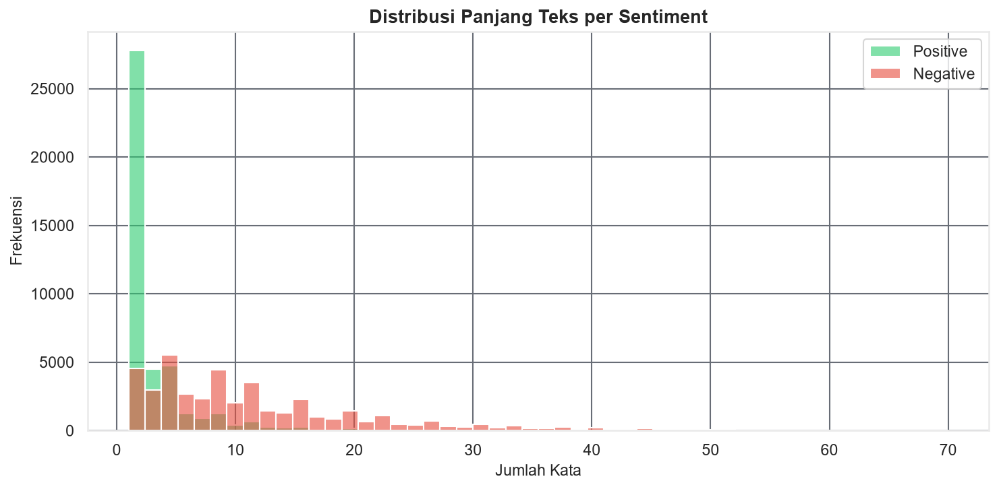
2. DISTRIBUSI PANJANG TEKS
Sentiment | Count | Mean | Std | Min | 25% | 50% | 75% | Max
Negative | 43079 | 11.828037 | 9.943109 | 1 | 5 | 9 | 16 | 70
Positive | 43079 | 3.223102 | 4.403678 | 1 | 1 | 2 | 4 | 63
Mayoritas ulasan dari pengguna Gojek bersifat singkat, dengan rata-rata panjang teks seluruh ulasan hanya 7 kata per ulasan setelah preprocessing. Distribusi panjang teks antara kelas positif dan negatif menunjukkan pola serupa, dengan sebagian besar ulasan berada di bawah 20 kata.

Slide 10
3. TOP 20 KATA PER SENTIMENT
POSITIVE
NEGATIVE
Ulasan positif didominasi kata "bagus", "bantu", dan "mudah", menggambarkan kepuasan terhadap kebaikan dan kemudahan layanan. Ulasan negatif didominasi kata "tidak", "layan", dan "aplikasi", mengindikasikan keluhan terkait layanan dan performa aplikasi.

Slide 11
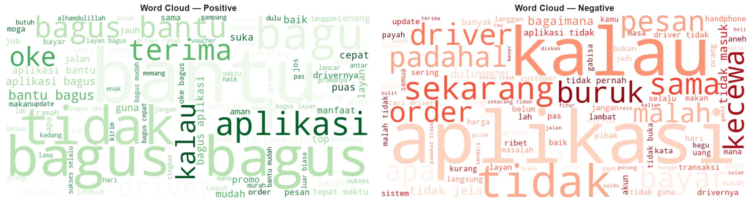
4. WORD CLOUD
POSITIVE
NEGATIVE
Dalam visualisasi word cloud, kata-kata yang menonjol pada ulasan positive adalah "bagus", "bantu", "oke". Sedangkan pada ulasan negatif terdapat kata "buruk", "kecewa", "tidak".

Slide 12
Model Selection and Training

Slide 13
DATA SPLIT
Data dibagi menjadi tiga subset menggunakan stratified split untuk menjaga proporsi kelas tetap seimbang di setiap set.
Set | Jumlah Data | Proporsi
Train | 68.926 | 80%
Validation | 8.616 | 10%
Test | 8.616 | 10%
Train digunakan untuk melatih model, Validation untuk memantau performa setelah training dan mencegah overfitting, Test untuk evaluasi akhir model.

Slide 14
TOKENIZING & PADDING
Setiap kata diubah menjadi ID unik berdasarkan kamus vocab dari data train. Total vocab pada data train adalah 32.546, namun batas max vocab yang dipilih adalah 20.000.
Proses padding menyamakan panjang sekuens teks menjadi 26 kata (max_len), yang diambil dari nilai persentil 95 data train. Batas ini dipilih karena mayoritas ulasan sangat pendek dengan rata-rata 7,5 kata, meskipun panjang teks maksimalnya mencapai 65 kata.

Slide 15
MODEL SELECTION – DNN (BASELINE)
Dipilih sebagai baseline untuk komparasi dengan BiLSTM karena masih dalam keluarga Deep Learning, namun tidak memiliki kemampuan menangkap urutan kata.
Parameter | Fungsi
Embedding (64 dim) | Ubah ID kata jadi vector bermakna
GlobalAveragePooling1D | Rata-ratakan semua vector kata
Dense (64, ReLU) + Dropout (0.3) | Pelajari pola dari representasi teks
Dense (32, ReLU) + Dropout (0.3) | Pelajari representasi sebelum output
Dense (1, Sigmoid) | Output probabilitas Positif/Negatif

Slide 16
DNN - TRAINING
Epochs | 20 (Early Stopping, patience 3)
Batch Size | 128
Optimizer | Adam
Loss | Binary Crossentropy
Model di latih dengan maksimal 20 epoch, tetapi Early Stopping menghentikan training di Epoch 3 karena val_loss tidak mengalami perbaikan signifikan setelahnya.
Val Accuracy | 92.01%
Val Loss | 0.2236
Train Accuracy | 92.46%
Train Loss | 0.2215
Gap antara train dan val accuracy sangat kecil, mengindikasikan model tidak mengalami overfitting.

Slide 17
MODEL SELECTION – BiLSTM (MAIN)
Dipilih sebagai main model karena mampu membaca teks dari dua arah sekaligus – kiri ke kanan dan sebaliknya. Kemampuan itu membuat BiLSTM sangat cocok untuk memahami konteks kalimat, terutama untuk kata negasi seperti “tidak bagus” vs “bagus”
Parameter | Fungsi
Embedding (128 dim) | Ubah ID kata jadi vector bermakna
SpatialDropout1D (0.3) | Regularisasi pada level embedding
Bidirectional LSTM (64) | Baca urutan kata dari dua arah
Dense (64, ReLU) + Dropout (0.3) | Pelajari pola dari representasi sequential
Dense (1, Sigmoid) | Output probabilitas Positif/Negatif

Slide 18
BiLSTM - TRAINING
Epochs | 20 (Early Stopping, patience 3)
Batch Size | 128
Optimizer | Adam
Loss | Binary Crossentropy
Model di latih dengan maksimal 20 epoch, tetapi Early Stopping menghentikan training di Epoch 2 karena val_loss tidak mengalami perbaikan signifikan setelahnya.
Val Accuracy | 92.41%
Val Loss | 0.2166
Train Accuracy | 93.15%
Train Loss | 0.2049
Gap antara train dan val masih terkontrol, mengidikasikan model tidak overfitting secara signifikan.

Slide 19
HYPERPARAMETER TUNING BiLSTM
Tuning BiLSTM dilakukan pencarian kombinasi hyperparameter terbaik menggunakan Keras Tuner – Random Search untuk melihat apakah performa model bisa ditingkatkan lebih jauh.
Parameter | Opsi
Embedding Dimension | 64 atau 128
SpatialDropout1D | 0.2, 0.3, atau 0.4
Bidirectional LSTM | 32, 64, atau 128
Dense units | 32 atau 64
Dropout Rate | 0.2, 0.3, atau 0.5
Learning Rate | 0.001 atau 0.0001

Slide 20
HASIL HYPERPARAMETER TERBAIK
Max Trials: 10 – Dicoba 10 kombinasi secara acak dan memilih yang terbaik berdasarkan val_accuracy.
Parameter | Nilai Terpilih
Embedding Dimension | 128
SpatialDropout1D | 0.4
Bidirectional LSTM | 64
Dense units | 64
Dropout Rate | 0.3
Learning Rate | 0.001
INSIGHT
Parameter terbaik hasil tuning hampir identik dengan parameter default BiLSTM yang sudah dipakai sebelumnya. Ini artinya arsitektur awal yang dipilih sudah sangat optimal.

Slide 21
BiLSTM TUNED - TRAINING
Epochs | 20 (Early Stopping, patience 3)
Batch Size | 128
Optimizer | Adam
Loss | Binary Crossentropy
Model di latih dengan maksimal 20 epoch, tetapi Early Stopping menghentikan training di Epoch 2 karena val_loss tidak mengalami perbaikan signifikan setelahnya.
Val Accuracy | 92.32%
Val Loss | 0.2158
Train Accuracy | 92.99%
Train Loss | 0.2066
Gap antara train dan val masih terkontrol, mengidikasikan model tidak overfitting secara signifikan.

Slide 22
Model Evaluation

Slide 23
EVALUASI DNN (BASELINE)
Classification Report
 | Precision | Recall | F1-Score | Support
Negatif | 0.90 | 0.93 | 0.92 | 4.308
Positif | 0.93 | 0.90 | 0.92 | 4.308
Macro AVG | 0.92 | 0.92 | 0.92 | 8.616
Test Accuracy | 91.75%
Test Loss | 0.2438
Confusion Matrix
 | Prediksi Negatif | Prediksi Positif
Aktual Negatif | 4.019 | 289
Aktual Positif | 422 | 3.886
INSIGHT
Model cukup baik dalam mendeteksi ulasan negative (Recall 93%), namun masih ada 422 ulasan positif yang salah diklasifikasikan sebagai negative. Kemungkinan karena DNN tidak dapat menangkap konteks urutan kata seperti kata negasi.

Slide 24
EVALUASI BiLSTM (MAIN)
Classification Report
 | Precision | Recall | F1-Score | Support
Negatif | 0.90 | 0.95 | 0.92 | 4.308
Positif | 0.95 | 0.89 | 0.92 | 4.308
Macro AVG | 0.92 | 0.92 | 0.92 | 8.616
Test Accuracy | 92.04%
Test Loss | 0.2384
Confusion Matrix
 | Prediksi Negatif | Prediksi Positif
Aktual Negatif | 4.097 | 211
Aktual Positif | 475 | 3833
INSIGHT
Dibanding DNN, BiLSTM ada peningkatan pada Test Accuracy (91.75% -> 92.04%) dan Test Loss (0.2438 -> 0.2384). BiLSTM berhasil mengurangi false positive dari 289 (DNN) -> 211 – artinya lebih banyak ulasan negatif yang berhasil di klasifikasi dengan benar.

Slide 25
EVALUASI BiLSTM (TUNED)
Classification Report
 | Precision | Recall | F1-Score | Support
Negatif | 0.89 | 0.95 | 0.92 | 4.308
Positif | 0.95 | 0.89 | 0.92 | 4.308
Macro AVG | 0.92 | 0.92 | 0.92 | 8.616
Test Accuracy | 91.99%
Test Loss | 0.2389
Confusion Matrix
 | Prediksi Negatif | Prediksi Positif
Aktual Negatif | 4.105 | 203
Aktual Positif | 487 | 3.821
INSIGHT
BiLSTM Tuned memiliki false positive terendah (203). Namun secara keseluruhan Test Accuracy (91.99%) dan Test Loss (0.2389) masih di bawah BiLSTM Main, sehingga BiLSTM Main akan tetap dipilih sebagai model final.

Slide 26
KOMPARASI KETIGA MODEL
Model | Accuracy | F1-Score | Test Loss
DNN (Baseline) | 91.75% | 0.92 | 0.2438
BiLSTM (Main) | 92.04% | 0.92 | 0.2384
BiLSTM (Tuned) | 91.99% | 0.92 | 0.2389
Model | True Neg | False Pos | False Neg | True Pos
DNN (Baseline) | 4.019 | 289 | 422 | 3.886
BiLSTM (Main) | 4.097 | 211 | 475 | 3.833
BiLSTM (Tuned) | 4.105 | 203 | 487 | 3.821
INSIGHT
BiLSTM Main dipilih sebagai model final karena Test Accuracy tertinggi (92.04%) dan Test Loss terendah (0.2384).

Slide 27
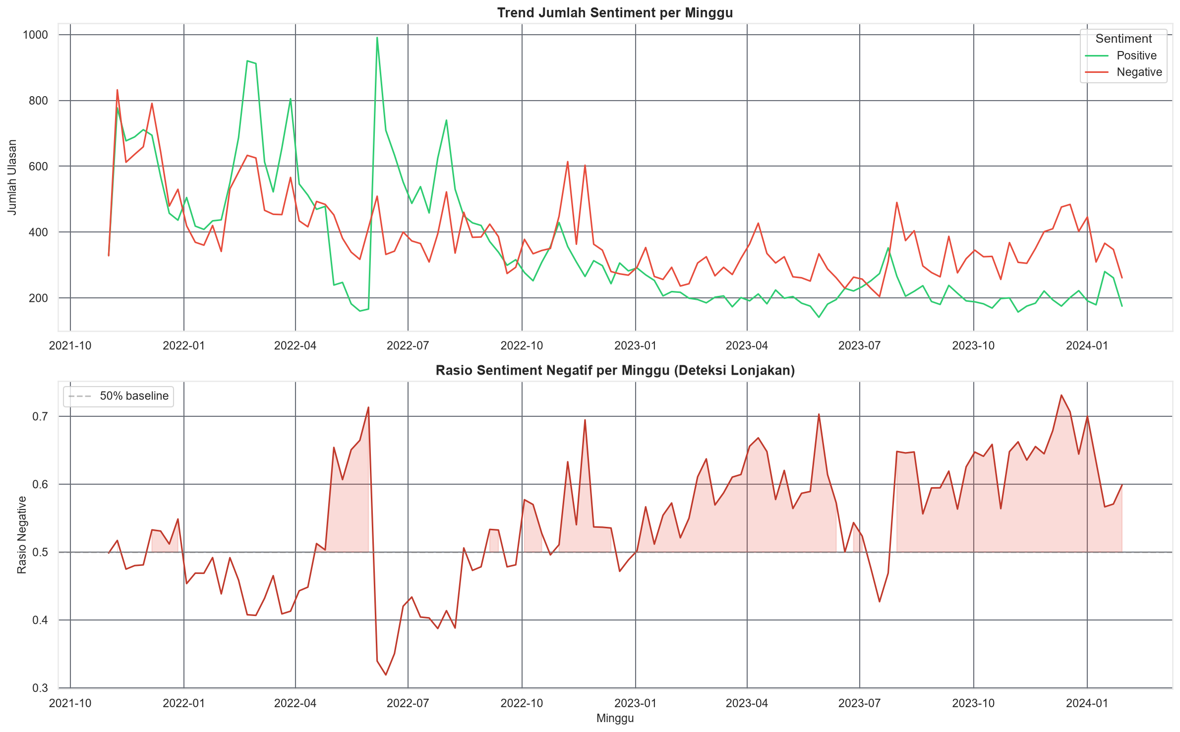
TIME SERIES SENTIMENT TREND
Model BiLSTM digunakan untuk memprediksi sentiment pada seluruh dataset (86.158 ulasan), kemudian diagregasi per minggu untuk melihat pola perubahan sentiment pengguna Gojek dari waktu ke waktu (November 2021 – Januari 2024).

Slide 28
INSIGHT & VALIDASI
Temuan Utama
Volume ulasan menurun signifikan setelah pertengahan 2022, dari 400–900/minggu menjadi 200-400/minggu.
Rasio sentiment negatif meningkat signifikan sepanjang 2023 – dari kisaran 45–55% menjadi puncak 70-73% di akhir periode, mengindikasikan penurunan kepuasan pengguna gradual.
Validasi Terhadap Kejadian Nyata
Beberapa lonjakan sentiment negatif berhasil dikonfirmasi bertepatan dengan insiden nyata:
Minggu 10 April 2023 (rasio negatif 66.8%) bertepatan dengan gangguan aplikasi Gojek pada 6 April 2023.
Minggu Januari 2023 bertepatan dengan insiden server down (13 Januari 2023, 197 laporan dalam 3 jam).
Membuktikan model tidak hanya akurat secara statistik (92%), tapi mampu menangkap sinyal nyata dari peristiwa dunia.

Slide 29
Deployment

Slide 30
Jelaskan langkah-langkah deployment jika model dideploy, termasuk alat dan platform yang digunakan.

Slide 31
Conclusion & Recommendation

Slide 32
Bagian yang merangkum temuan utama dari proyek dan memberikan rekomendasi berdasarkan hasil tersebut.

Slide 33
Terima
Kasih.

